Slide 1
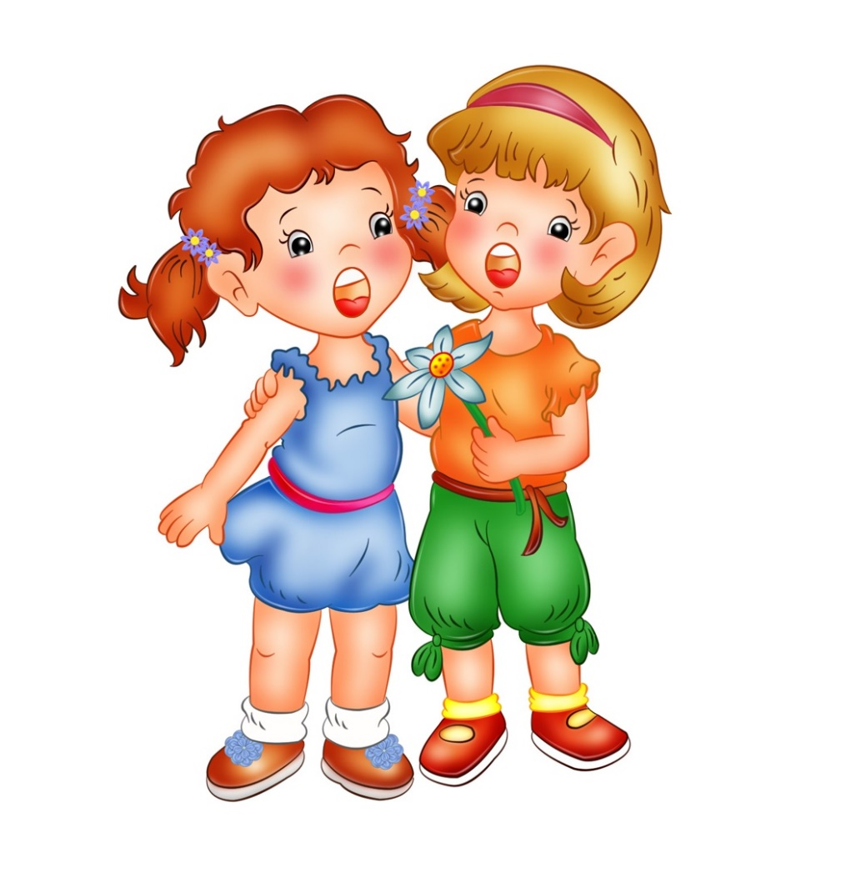
Мастер-класс «Су-джок терапия в логопедической практике»
Выполнила:
Учитель-логопед
Жидких Е.В

Slide 2
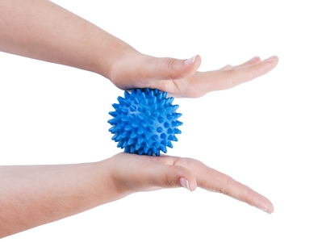
Су-джок терапия
направлена на нормализацию мышечного тонуса (который как правило нарушен при
дизартрических расстройствах речи) и улучшение
психоэмоционального состояния детей.
Су-джок терапия – это высокая эффективность, безопасность и простота, наилучший метод самопомощи, существующий в настоящее время.
счм

Slide 3
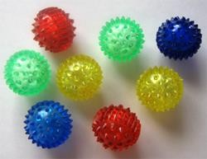
Массажер состоит из шарика в виде ежика и 2-х массажных колец из пружиной проволоки.
Шариком ребенку воздействуют на пальчики, кисти, ладошки рук, прокатывая его между ними.
Пружинные кольца надеваются
на пальчики ребенка и
прокатываются по ним, массируя каждый пальчик.
У ребенка повышается тонус мышц, происходит прилив крови к конечностям. В следствие этого происходит улучшение мелкой моторики и чувствительности конечностей ребенка.

Slide 4
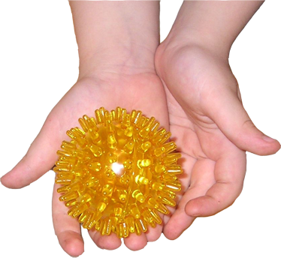
При использовании массажного шарика, советуем вам каждое движение рук представить в форме сказки и ваш малыш охотно и с удовольствием будет играть.

Slide 5
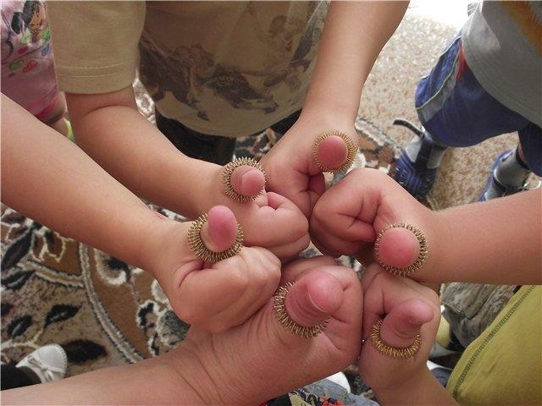
С помощью колец («ёжиков») удобно массировать пальцы
для благотворного влияния на весь организм.

Slide 6

Спасибо за внимание!

